Slide 1
Pirâmide de Testes
Tipos de Testes e Suas Características

Slide 2


Slide 3

Testes de Software
Objetivo
Garantir a qualidade das aplicações
Reduzir bugs em produção
Trazer segurança as aplicações
Permitir alterações de forma segura
Reduzir os custos de desenvolvimento
Conteúdo
Descrição da Pirâmide
TDD
BDD
Testes unitários
Testes de Intregração
Componente
Testes e2e
Explanatório

Slide 4

Testes de Software
Objetivo
Garantir a qualidade das aplicações
Reduzir bugs em produção
Trazer segurança as aplicações
Permitir alterações de forma segura
Reduzir os custos de desenvolvimento
Conteúdo
Descrição da Pirâmide
TDD
BDD
Testes unitários
Testes de Intregração
Componente
Testes e2e
Explanatório

Slide 5
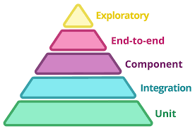
Pirâmide de Testes

Slide 6
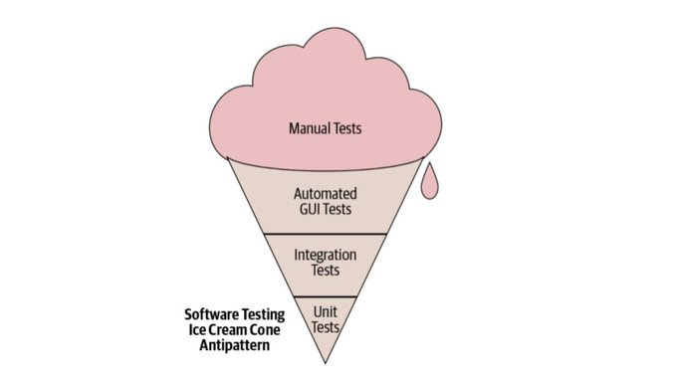
Pirâmide Ice-Cream

Slide 7
Teste Unitários
Objetivos
Garantir o comportamento de pequenas unidades
São de baixo custo
Relativamente simples de implementar
Garantem cobertura
Ferramentas
JUnit
Mock
TDD

Slide 8
Testes de Integração
Objetivos
Garantir a integração de partes distintas do sistema
Possuem custo médio
Implementação de dificuldade média
Garantem comportamentos da aplicação de forma ampla
Ferramentas
Mock MVC
BDD

Slide 9
Teste de Componente
Objetivos
Testar componentes isolados do sistema
Possuem custo médio
Dificuldade média de implementação
JPA test é um bom exemplo...
Citar o teste de container.org
Ferramentas
JPA Test

Slide 10
End-2-End
Objetivos
Testar o funcionamento completo da aplicação
Possuem alto custo de desenvolvimento/execução
Dificuldade alta de implementação
Usar cypress para navegar na página de exibir usuários
Citar o teste de container.org
Ferramentas
CYPRESS

Slide 11
Teste Exploratório
Objetivos
Buscar bugs no sistema
Possuem alto custo de desenvolvimento/execução
Dificuldade alta de implementação
Necessitam de experiência com a aplicação e regras de negócio
Ferramentas
Não há muitos ferramentas para esse tipo de teste

Slide 12
Exercícios
Utilizando TDD, criar um UT para a regra de deletar um usuário:
Criar a opção na camada de repository
Adicionar ao service
Adicionar ao controller
Criar um Integration test para a regra de deletar usuário
Testar se o usuário foi realmente excluído
Testar caso de tentar excluir usuário inválido
Criar um teste e2e usando o cypress para verificar o retorno da página na caso de criação de usuário
Verificar se o usuário retornado possue id
Verificar se o usuário retornado possue o nome correto

Slide 13
Referências
https://medium.com/@wellingtoncab/desenvolvimento-moderno-no-android-estrat%C3%A9gia-para-automa%C3%A7%C3%A3o-de-testes-usando-a-pir%C3%A2mide-de-testes-705d3e8e1c69
https://twitter.com/engsoftmoderna/status/1337710084697296896

Slide 16


Slide 17


